Slide 1


Task9 第三次汇报
第二小组：杨宝旭、罗迪
汇报人：杨宝旭 日期：2020年10月30日
Notes:
本PPT模板部分元素使用了幻灯片母版制作。如果需要修改，点击-视图-幻灯片母版-修改；完成后关闭编辑母版即可。

Slide 2
目录
Contents
1
使用数据集、框架等
2
具体模型介绍
3
结果展示

Slide 3
Image To Text
01
数据集、框架等简述

Slide 4
所用数据集、框架等简介
使用数据集：
Flickr8数据集(1G)，8000张图片，每个图片有5句文本描述。
相比MSCOCO、flickr30数据量较小，适合用于对模型
进行尝试。（训练时间消耗较少，根据模型不同，
大约1或几个小时就能训练完成）
框架：keras
采用TensorFlow（或theano）作为后端，是一种高层的
API，内置有各种封装好的函数
（dense、convolution、maxpooling等），
以及完整的经典模型（如resnet等等）
很方便搭建模型。

Slide 5
Image To Text
02
模型简介

Slide 6
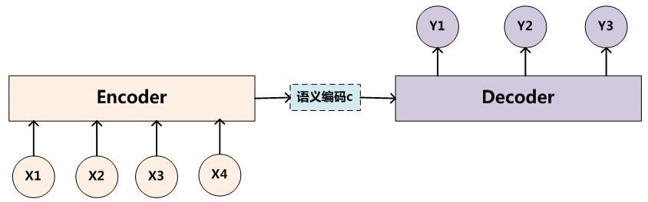
Encoder-Decoder框架
整体上还是一个encoder-decoder的框架，主要包含四部分：
1、图像的encoder：图片特征提取 这里用inceptionV3实现
2、词向量的word2vec：word embedding layer
3、decoder :根据已有图片特征信息和已经预测出的词语向量，
预测下一个词语。

Slide 7
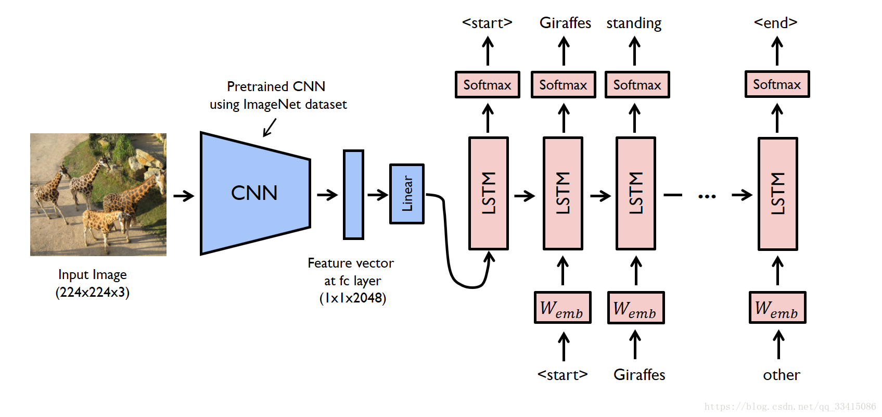
Encoder-Decoder框架
整体上还是很像上面的模型，但是CNN用inceptionV3替换掉了，
LSTM的层数也没有图中那么多

Slide 8
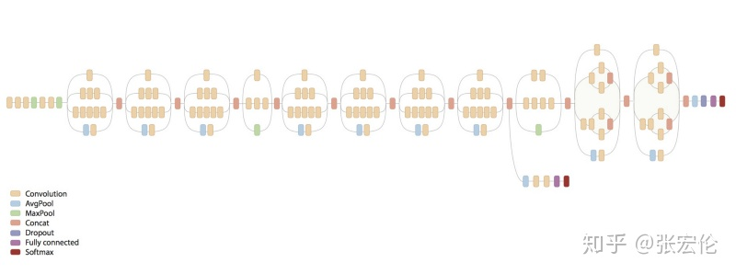
提取图像中的特征 inceptionV3（相当于Google模型中的CNN）
一个用来提取图片特征的经典模型
其主要原理就是多层依次进行
卷积和最大值池化的过程
卷积即依靠卷积核（每个卷积核代表一种特征）计算图片中每一片像素矩阵与卷积核进行相应卷积计算，实际上每个卷积核即提取出图片的一种特征。
最大值池化则是起到了减少模型参数的作用。
可以看到左边的图示，经过不断卷积池化，提取出的更多特征。Inception系列的网络的一个特征就是很深。

Slide 9
识别图像中的物体 VGG16（相当于Google模型中的CNN）
这里keras内置了在imagenet数据集上训练好的inceptionV3模型，且该模型的训练想达到较好的精度，规模也需要比较大，这里直接使用内置的模型，大大减少了我们自己预训练所需要的时间。
（下载训练好的权重需要耗费一定时间）

Slide 10
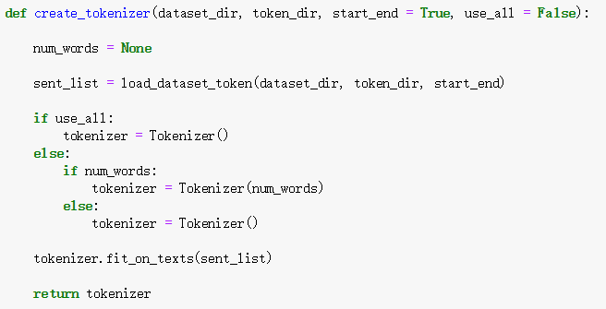

描述语句转为词向量 word embedding layer
Tokenizer分词将完整的句子分成词语，方便构建vocabulary
构建 Tokenizer
Embedding层将词语列表（向量）
转化成一个唯一对应的数字向量
Dropout为防止过拟合的神经元失活
Word embedding layer

Slide 11
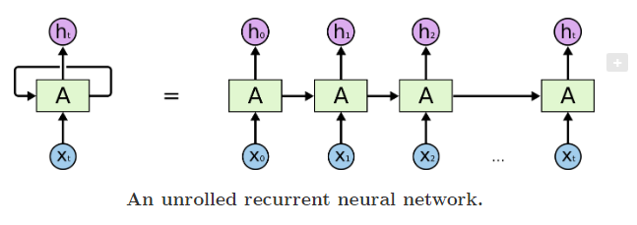
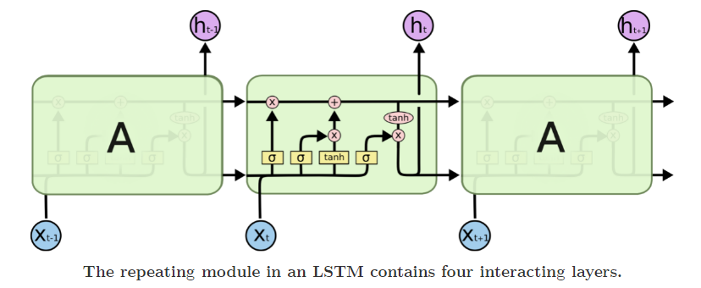
基于LSTM 根据已有信息预测下一个词语
RNN在研究中被发现不能实现长期记忆
LSTM解决了这个问题，可以进行长期记忆（不过在这里作用不明显？）
LSTM在这里的作用也是预测词向量的下一个词语
整个模型的思路实际上是根据输入的图片，从中提取出特征，转化成向量，
用LSTM根据输入的向量，不断预测出词语，且每次预测出的词语，也作为输入参与下一个词语的预测
http://colah.github.io/posts/2015-08-Understanding-LSTMs/
RNN model

Slide 12
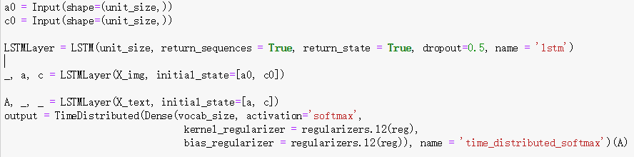
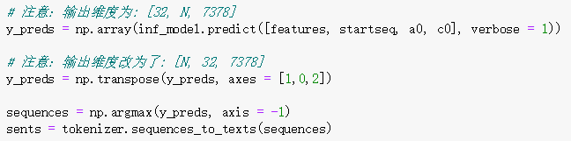
基于LSTM 根据已有信息预测下一个词语
实际预测出来的是带有概率的多个结果，涉及一个搜索问题，这里用的是greedy search （主要是代码中的argmax）

Slide 13
Background Knowledge
03
结果展示

Slide 14
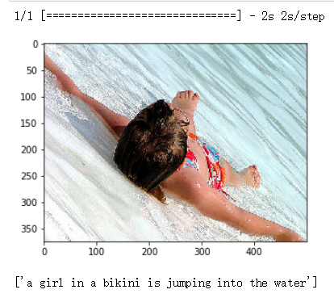
模型效果
这里展示的是一个训练了很多epoch的best_model(一个epoch大概需要5到10分钟左右)
但是由于训练数据集大小（图片和文字均有限）有限，所以实际上能够被识别出来的物体仅限数据集中多次出现的物体，并且模型预测时，能够预测出来的词语的词汇也受限于所有的文字描述中的词语。
下一步会尝试使用更大规模的数据集，并且尝试一些更为复杂的模型（如增多LSTM层数，尝试 with attention 等）
（模型本身比较简单，只是初次尝试，这里就也先不讨论BLEU这些指标的值了）

Slide 15
谢谢！
第二小组：杨宝旭、罗迪
汇报人：罗迪 日期：2020年10月16日
Notes:
本PPT模板部分元素使用了幻灯片母版制作。如果需要修改，点击-视图-幻灯片母版-修改；完成后关闭编辑母版即可。

